Slide 1

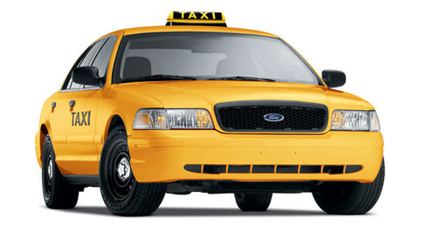
TaxiSID Une application pour CapitoleTaxi
R. MOKADEM, D. BONTEMPS ET J. LOUËDEC
R. COURTEY, O. SIMEONI, M. HALFORD ET E. DELPECH

Slide 2
PLAN
Introduction
Présentation générale et objectifs du projet
Organisation du projet et deadlines
Enseignants/encadrants
Chef de projet et ses adjoint(e)s
Groupes de travail
Description des groupes

Slide 3
Introduction
Projet inter-années (L3, M1 et M2 SID)
~ 70 étudiant(e)s
Période : du 4 au 15 janvier 2015
Répartition des étudiant(e)s en 10 groupes de travail
=> Suivant réponses au questionnaire 11/11

Slide 4
Présentation générale
Client : Compagnie de taxis toulousains : CapitoleTaxi
Deux réunions (à l’UPS et au siège de l’entreprise)
=> Collecte des attentes du client
Projet complet (on part de zéro !)
=> de l’établissement du cahier des charges à la réservation effective d’un taxi via une interface web ou via un téléphone mobile

Slide 5
Objectifs
Créer des applications (pour les clients et l’entreprise) WEB/Android qui permettent à une compagnie de taxis d’augmenter son efficacité et donc sa rentabilité
Optimiser les trajets des chauffeurs
Faciliter les réservations pour les clients
Décharger les opératrices des tâches redondantes + tâches pouvant être automatisées.

Slide 6
Organisation
Réunions
Réunions intra-groupes
Réunions direction- chefs de groupes
Réunions enseignants encadrants- direction
Pré requis
Conception de la BD
Python, Postgres, Java, … (avant le démarrage en janvier)
Présentations
Présentation par groupe, présentation générale

Slide 7
Deadlines et Evaluation
Evaluation à mi-parcours (8/01/16 après midi) avec les chefs de groupes.
Présentations par groupes.
Présentation générale du projet (avec la présence du client) le 15/01/16 dans l’après midi..
Critères d’évaluation
Le livrable/ groupe
Force de proposition
Présentiel et investissement/ étudiant (8h- 12h puis 13h30- 17h30 voir plus….)

Slide 8
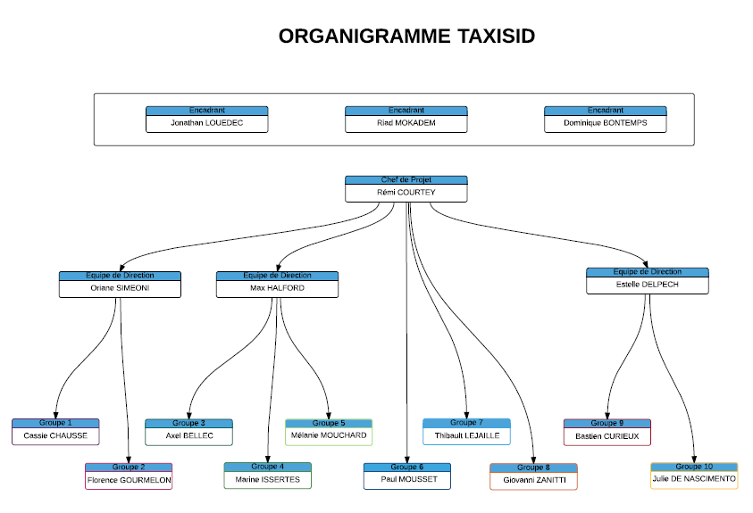
Organisation

Slide 9
Description des groupes

Slide 10
Groupe 1 – Intégration – Cassie Chausse
Oriane Siméoni
Cassie Chausse
Thomas Bourcier
Romain Robert
Célia Nouguier
Florence Canal
Sofia
Peerbux

Slide 11
Groupe 1 – Intégration – Cassie Chausse
Intégration des composantes et cohérence globale de l'application / Assistance
OBJECTIFS
Intégrer les évolutions développées par les autres équipes dans l’application Être référent entre les différents groupes afin de s’assurer de l’interopérabilité des modules développés Collaboration avec le groupe 2 pour obtenir une application robuste lors de la livraison finale au client Fournir assistance aux autres groupes
LIVRABLES
Code final de l’application
TRAVAIL PREPARATOIRE
Se familiariser avec Python

Slide 12
Groupe 2 – Qualité – Florence Gourmelon
Oriane Siméoni
Florence Gourmelon
Cédric Bezy

Slide 13
Groupe 2 – Qualité – Florence Gourmelon
Contrôle de qualité, tests unitaires et tests de fonctionnement
OBJECTIFS
Définir une charte de codage Définir une démarche/plan de test qui devra être partagé avec l’ensemble des groupes Vision globale de la qualité dans chacun des groupes Mettre en place les tests unitaires et les tests de fonctionnement pour l’application dans son ensemble
LIVRABLES
Tests unitaires du code, et justification de ces tests Exposé de la démarche choisie
TRAVAIL PREPARATOIRE
Travail documentaire sur le contrôle de qualité Se familiariser avec Python

Slide 14
Groupe 3 – Formulaire – Axel Bellec
Max Halford
Axel Bellec
Nassim Dik
Amira Ayadi
Ludovic Walch
Jérémy Martinez
Amine Dadoun

Slide 15
Groupe 3 – Formulaire – Axel Bellec
Formulaire - Compte
OBJECTIFS
Concevoir un formulaire sur une interface web Préparer un système d’auto-complétion sécurisé Gérer les envois de données à la BD
LIVRABLES
Une interface web, fonctionnelle et attractive
TRAVAIL PREPARATOIRE
Se familiariser avec Python

Slide 16
Groupe 4 – Facturation – Marine Issertes
Max Halford
Marine Issertes
Salima Azzou
Matthieu Carli-Basset
Bruno Perus
Céline Villain
Clara Boetti
Antoine Plissonneau
Riwan Mouster

Slide 17
Groupe 4 – Facturation – Marine Issertes
Facturation
OBJECTIFS
Éditer un devis (fourchette de prix) automatiquement en fonction des informations données par l’utilisateur Automatiser la facturation
LIVRABLES
Un rapport expliquant les différents choix faits lors de l’édition du devis.
TRAVAIL PREPARATOIRE
Se familiariser avec Python

Slide 18
Groupe 5 – BD & IHM Centrale – Mélanie Mouchard
Max Halford
Mélanie Mouchard
Guilhem Bousquet
Antoine Jacquot
Anouk Boblin
Joseph Meunier
Jimmy Carlier
Amina Hadi
Marina Caillau
Morgan Seguela

Slide 19
Groupe 5 – BD & IHM Centrale – Mélanie Mouchard
BD & Application Centrale
OBJECTIFS
Stocker les informations relatives aux différents conducteurs, aux courses et aux clients Création d’une interface pour CapitoleTaxi permettant de gérer les conducteurs et les taxis, et d’intéragir avec la base de données
LIVRABLES
Base de données complète et fonctionnelle, répondant aux différents critères de normalisation Interface WEB pour la centrale, ergonomique et simple d’utilisation
TRAVAIL PREPARATOIRE
Se familiariser avec Python

Slide 20
Groupe 6 – Attribution – Paul Mousset
Rémi Courtey
Paul
Mousset
Julien Louton
Mohammed Chekran
Bilel Halloumi
Mylène Milles
Mohammed Chaouni
Lucas Clochard
Valentin Gode
Valentine Rossi
Jacques Vigne

Slide 21
Groupe 6 – Attribution – Paul Mousset
Attribution de la course
OBJECTIFS
Éditer une liste de courses ordonnée et personnalisée à proposer à chaque conducteur Réfléchir à des approches d’attribution semi-automatique Insertion de tuples dans la base de données lors d’une attribution validée
LIVRABLES
Code du module Rapport détaillant les différentes idées développées en justifiant les choix
TRAVAIL PREPARATOIRE
Se familiariser avec Python Réfléchir aux algorithmes possibles

Slide 22
Groupe 7 – IHM Conducteur – Thibault Lejaille
Rémi Courtey
Thibault
Lejaille
Amine Aouini
Marie Duchateau
Bassirou
Kasse
Theodore Cohen
Margot Delorme
Nicolas Lafont
Aïssa
Sene

Slide 23
Groupe 7 – IHM Conducteur – Thibault Lejaille
IHM Conducteur
OBJECTIFS
Construire une interface WEB pour le conducteur qui permet au conducteur de sélectionner une course, de changer de statut, ... Géolocalisation des conducteurs
LIVRABLES
Interface WEB pour le conducteur, ergonomique et simple d’utilisation Rapport expliquant la démarche choisie pour ordonnancer la liste des courses
TRAVAIL PREPARATOIRE
Se familiariser avec les langages web (HTML, PHP, CSS+ Responsive design)

Slide 24
Groupe 8 – Statistiques – Giovanni Zanitti
Rémi Courtey
Giovanni Zanitti
Alexis Bolivar
Raphaël Pizzo
Mathilde Pujol
Jonathan Toesca
Amine
Aoullay
Marie Mayau

Slide 25
Groupe 8 – Statistiques – Giovanni Zanitti
Statistiques
OBJECTIFS
Réflexion sur la répartition des taxis dans les stations de Toulouse afin d’optimiser les déplacements Tester la pertinence de l’attribution des courses proposée par le groupe 6 Statistiques sur les chauffeurs, le temps de trajet, etc. Proposition de pistes d’études pour améliorer le fonctionnement de l’entreprise
LIVRABLES
Rapport complet, justifiant les analyses effectuées Présentation pour l’entreprise
TRAVAIL PREPARATOIRE
Se familiariser avec R Shiny

Slide 26
Groupe 9 – Android– Bastien Curieux
Estelle Delpech
Bastien Curieux
Yoan
Laurent
Insa
Schaube
Jean-Baptiste
Roubelat

Slide 27
Groupe 9 – Android– Bastien Curieux
Technologie Android
OBJECTIFS
Création d’une application Android pour le conducteur (en partenariat avec le groupe 7)
LIVRABLES
Application Android fonctionnelle Documentation liée, justifiant les choix et expliquant le fonctionnement de l’application
TRAVAIL PREPARATOIRE
Se familiariser avec les technologies Android Travailler avec le groupe 7 pour mettre en place les besoins de l’application

Slide 28
Groupe 10 – Communication, Juridique – Julie de Nascimento
Estelle Delpech
Julie De Nascimento
Alexis
Conan
Nicolas Paillier
Marine
Segnere-Yter

Slide 29
Groupe 10 – Communication, Juridique – Julie de Nascimento
Communication, Juridique
OBJECTIFS
Création d’une association pour gérer le projet suite aux deux semaines (maintenance) Voir les autres applications existantes pour donner de nouvelles perspectives Mise en place de la documentation du projet (utilisateur, technique, diaporama de présentation) Étudier l’aspect juridique du projet (licence, diffusion, plagiat, etc)
LIVRABLES
Rapport décrivant les idées d’extensions Différents supports de communication (documentation) Rapport sur l’aspect juridique du projet
TRAVAIL PREPARATOIRE
Réfléchir à des idées innovantes sur le projet

Slide 30
Merci de votre attention
ET SOYEZ MOTIVÉ(E)S !!!!

